Slide 1
《安卓开发实训》大作业
周宛霖 3180102341
欧阳皓东 3180106336

Slide 2
CO NTE NTS
1. App效果展示
2. 基础功能实现
3. 加分功能实现

Slide 3
App效果展示
/ 01

Slide 4
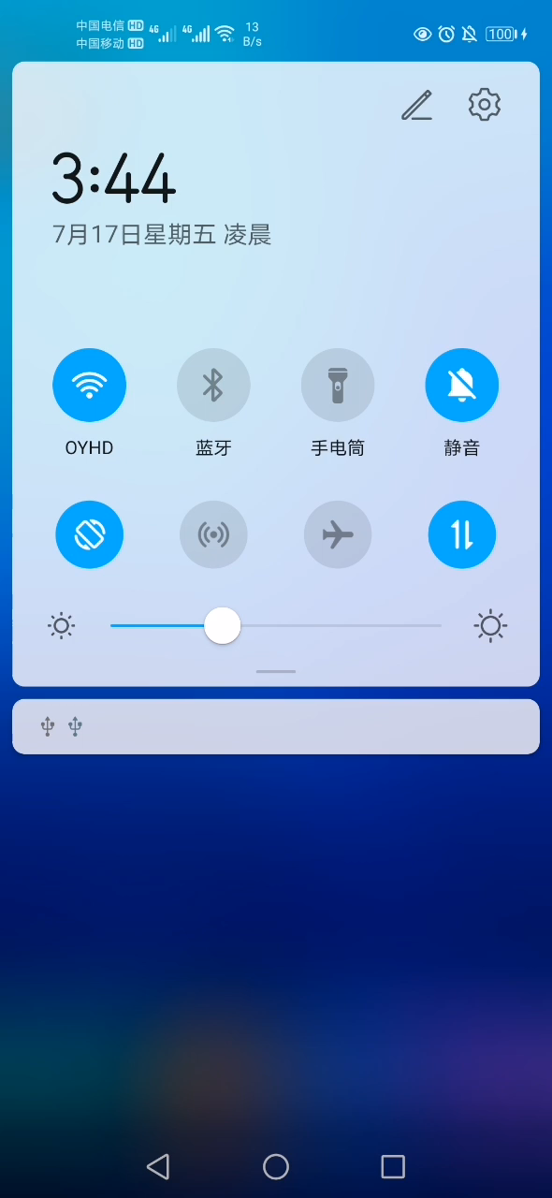
App效果展示

Slide 5
基础功能实现
/ 02

Slide 6
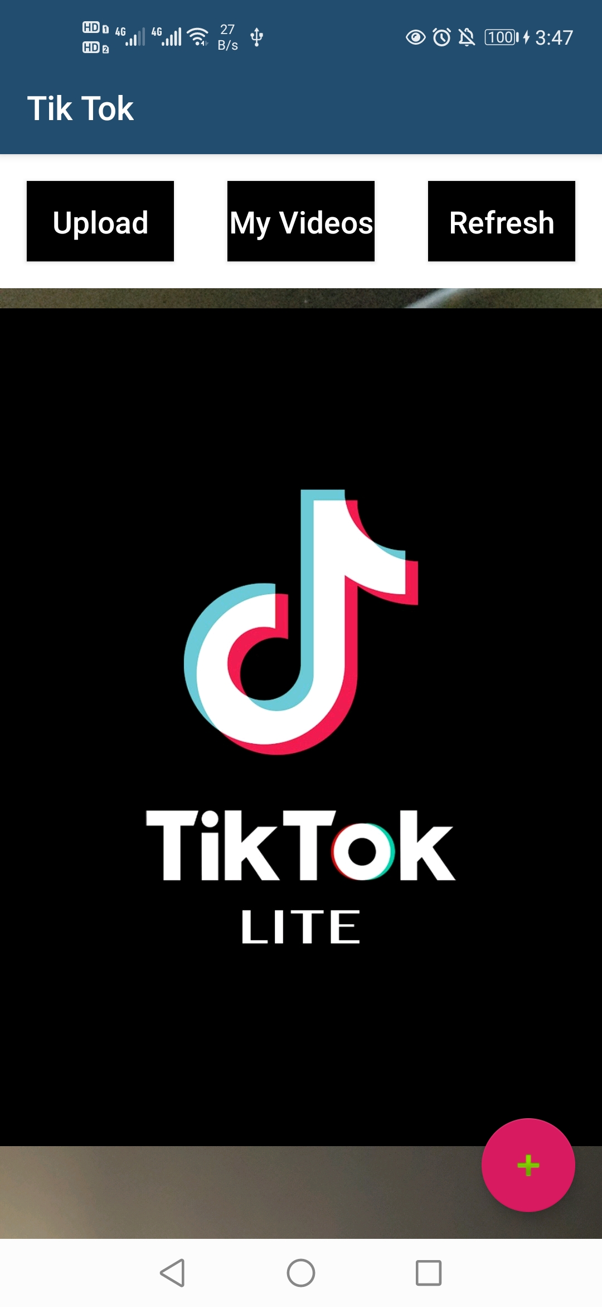
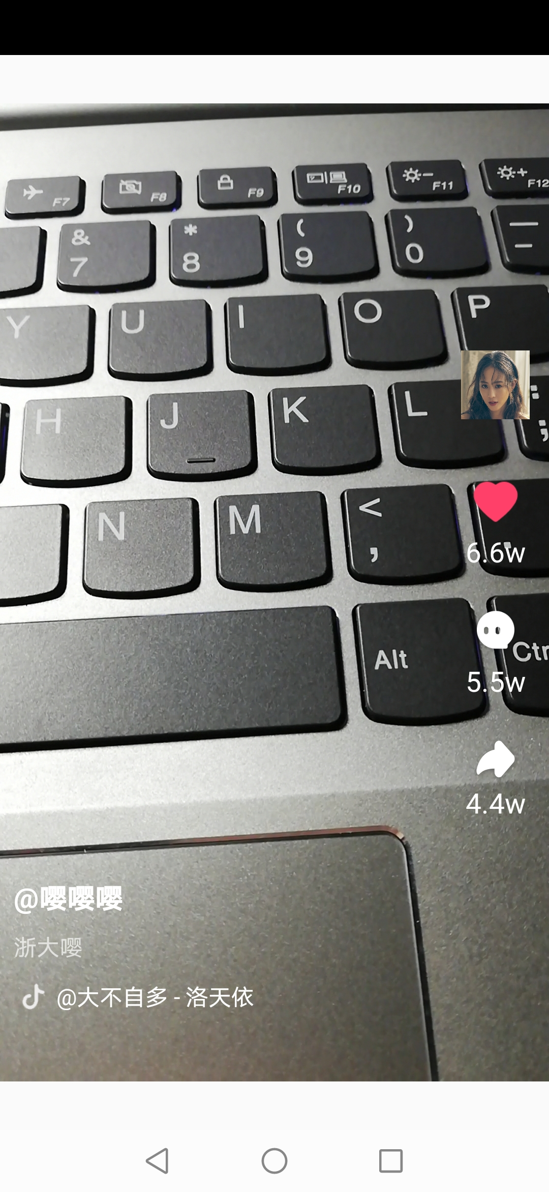
基础功能实现
1. 有视频列表
2. 点击单个视频能看视频播放
3. 上下滑动能切换视频
4. 屏幕下方有进度条可以调节进度
5. 点赞有动态效果，点击后会变红心
6. 录像并上传，在视频列表可以看到

Slide 7
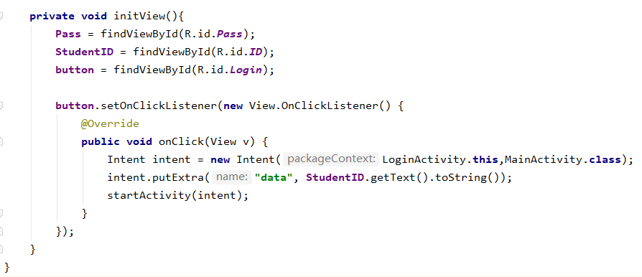
基础功能实现
登录功能实现

Slide 8
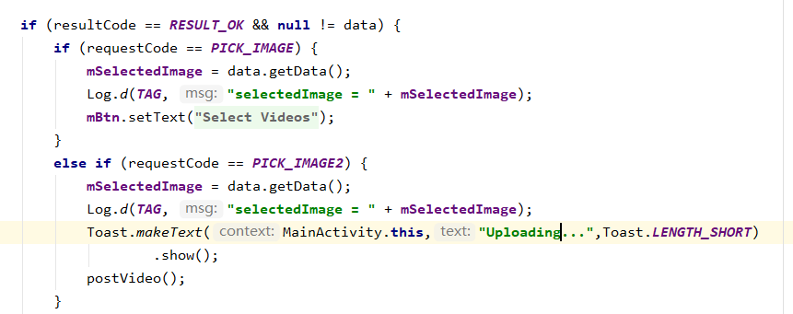
基础功能实现
上传功能实现

Slide 9
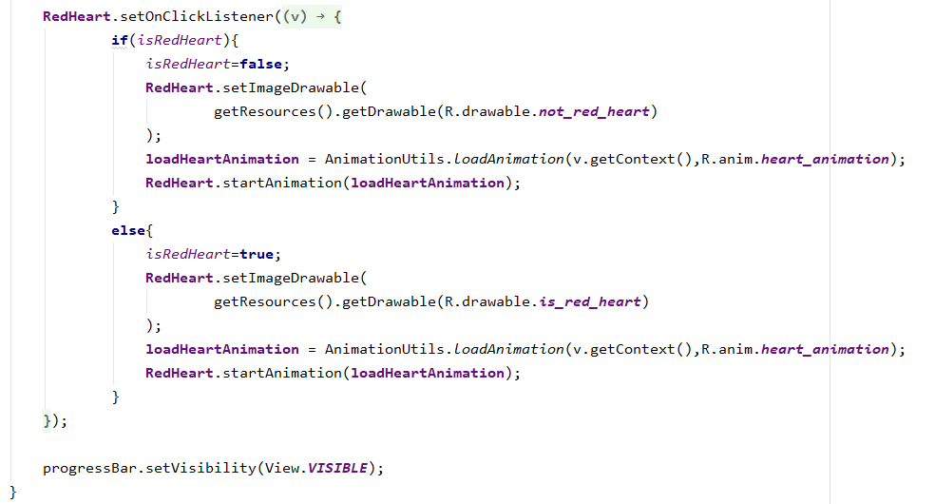
基础功能实现
点赞动态实现

Slide 10
加分功能实现
/ 03

Slide 11
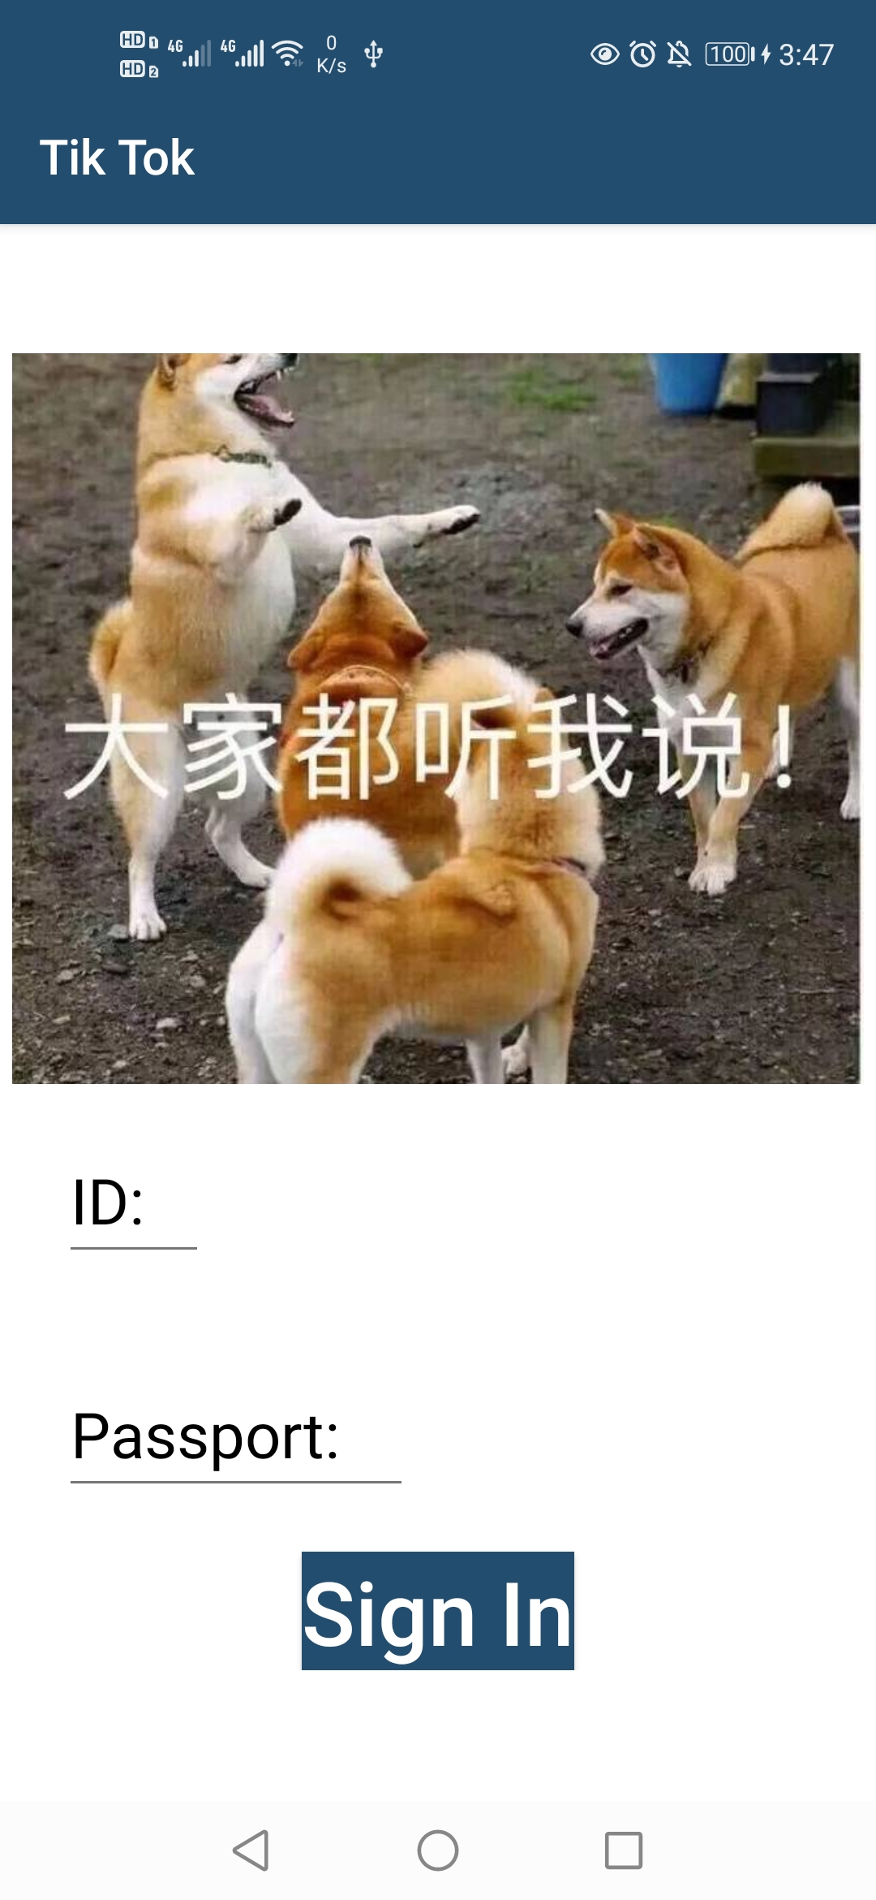
加分功能实现
有注册和登录界面
极致模仿抖音播放

Slide 12
TH ANKS
周宛霖 3180102341
欧阳皓东 3180106336

